Slide 1
Dialogforum
Vandløbsregulativer
20. november 2018

Slide 2
Vandløbsregulativer
Regulativer er en sammenskrivning af de gældende regler/forhold
Vandløbet kan ikke reguleres gennem en regulativrevision – kræver reguleringssag
Regulativer skal indeholde bestemmelser om:
Kontrolmetoden
Grødeskæring
Administrative bestemmelser som fx sejlads, hegning, vanding, bræmmer mm.
Hovedregulativ:
Beskriver alle de overordnede retningslinjer
Særregulativer:
De specifikke retningslinjer for hvert vandløb

Slide 3
Vandløbsregulativer
Skikkelse
Fordele:
Nemmere for lodsejer at kontrollere
Fastholder bundbrede og bundkote, anlæg
Ulempe:
Øget driftsudgifter
Svært at nå målopfylde
Vandføringsevne
Fordele:
Vandløbet kan have naturlig udvikling
Nødvendig for at nå målopfyldelse
Garanti for en evne til at afvande
Ulempe:
Sværere at kontrollere for lodsejere
Skikkelse/vandføringsevnen skal kun være overholdt i den grødefri periode.
Grødeskæring:
Fastsatte terminer, strømrendebreder

Slide 4
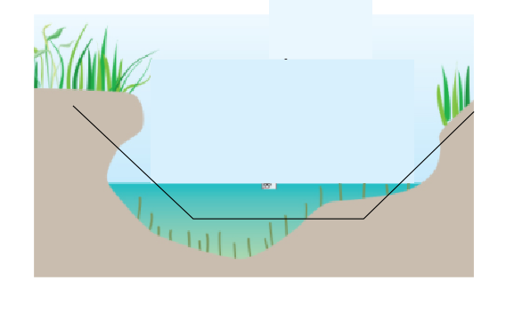
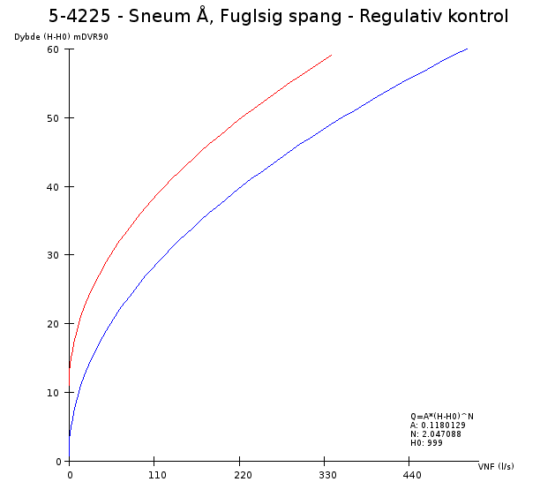
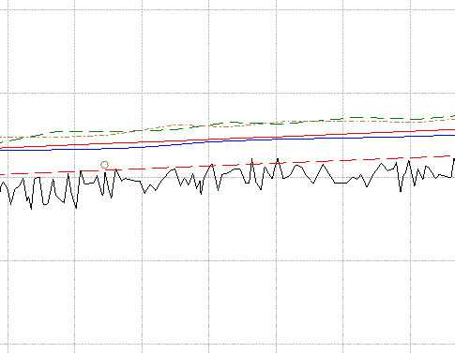
Vandløbsvedligeholdelse
Q=M*I^{1/2}*R^{2/3}*A

Slide 5
Valg af regulativtype
Vandløb hvor der ikke er krav til miljømål
Her er det primære mål vandafledning
Skikkelse eller vandføringsevne
Vandløb hvor der er krav til miljømål
Vandføringsevne

Slide 6
Regulativ for Linding Å
Udgangspunkt:
Målsat vandløb
Tidligere naturvandløb
Stor variation i vandløbets bredde og dybde
Vandløb og ådal er fredet
Valg af regulativtype: Vandføringsevne

Slide 7
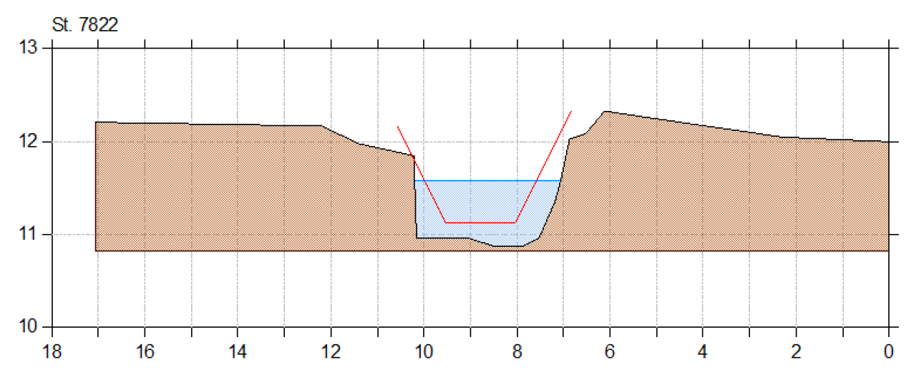
Regulativ for Linding Å
Kontrol ved 2 vandføringer og en hævning af bundkoten på 10 cm:
Vintermiddel: 18 l/s/km2
Vintermax: 40 l/s/km2
Grødeskæring: 2 gange

Slide 8
Regulativ for Frøsig Thorlund bæk
Udgangspunkt:
Ikke målsat vandløb
Tidligere vandføringsevne
Valg af regulativtype: Skikkelse
Videreførelse af de gamle dimensioner
Grødeskæring: 1 gang

Slide 9
Vandløbsregulativer
Den videre proces:
Er fremlagt udvalget for Plan og Teknik
Skal godkendes i Byrådet og sendes derefter i høring
Reguleringen for Linding Å sendes til fredningsnævnet med anmodning om dispensation fra fredningskendelsen
Endelig vedtagelse af regulativer og regulering
4 ugers klagefrist

Slide 10
Vandløbsregulativrevision
Efter vedtagelse af regulativerne i pilotprojektet evaluerer vi på tilbagemeldinger, form og proces
Udvalget for Plan og Teknik tager herefter stilling til det den videre proces med regulativrevisionen

